Slide 1
Что составляет твой духовный
мир
Основы духовно-нравственной
культуры народов России
Учитель ОРКСЭ
Забегалова Н.Г.

Slide 2
Понятие «Душа»
В новоевропейской философии термин «душа» стал преимущественно употребляться для обозначения внутреннего мира человека.
«Душа-совокупность психических характеристик личности, всего того, что происходит в нас».

Slide 3
Духовный мир
Духовный мир не даётся человеку от рождения. Каждый сам формирует свой духовный мир, развивает свои интересы, совершенствует образование и культуру. Школа обогащает человека знаниями, воспитывает нравственные качества.
Кого из известных вам литературных героев можно назвать человеком духовным?

Slide 4
Твоя образованность
Образованный человек – это человек, имеющий разносторонние знания, много читающий, постоянно пополняющий свои знания, интересующийся разными науками и областями знаний, умеющий поддерживать беседу на любую тему.

Slide 5
Образованные люди
Россия всегда славилась образованными людьми. Ярослав Мудрый и Владимир Мономах, Пётр Великий и Екатерина Великая, М.В. Ломоносов, Д.С. Лихачёв.

Slide 6
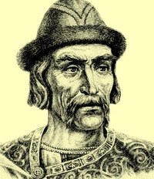
Ярослав Мудрый

Slide 7
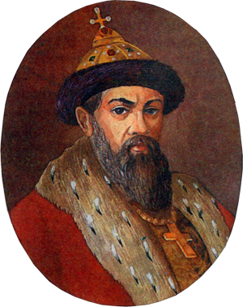
Владимир Мономах

Slide 8
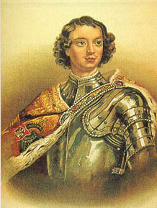
Пётр Великий

Slide 9
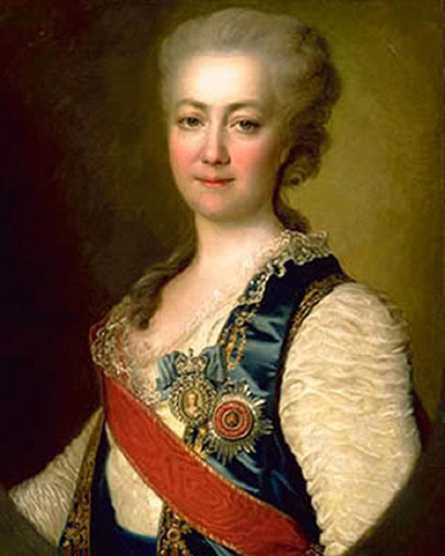
Екатерина Великая

Slide 10
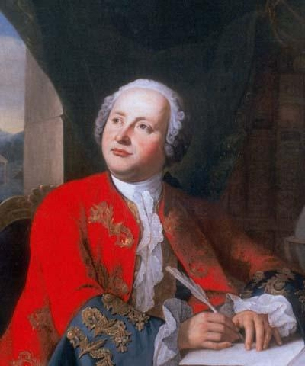
М.В. Ломоносов

Slide 11
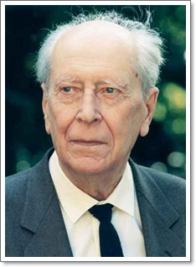
Д.С. Лихачёв

Slide 12
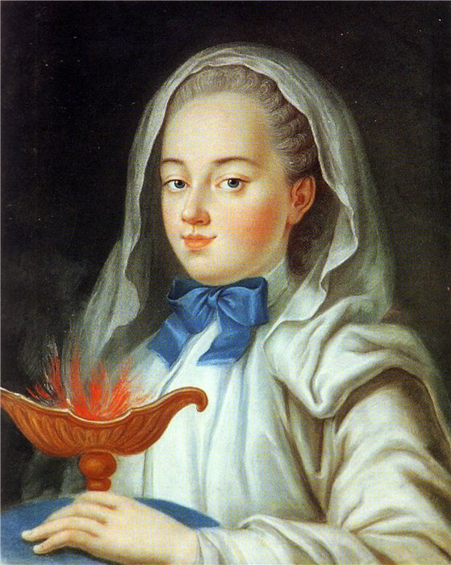
Екатерина Романовна Дашкова
Президент Российской Академии, княгиня, человек высокой культуры и широкой эрудиции. Главным научным делом Российской Академии стало издание «Толкового словаря русского языка»
Екатерина Дашкова писала стихи, сочиняла
пьесы для театра, печатала статьи на научные
темы.
С детства её страстью было чтение, к 15 годам у нее была собрана библиотека в 900 томов. Особенно радовалась она приобретению «Энциклопедии», в которой можно было найти ответы на интересующие вопросы.

Slide 13
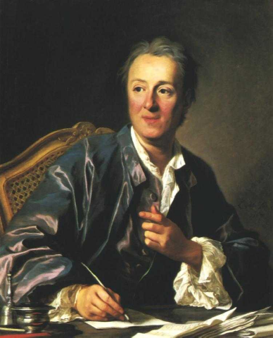
Книга и чтение – важная часть культуры человека.
Дени Дидро (1713-1784) о значении чтения книг
« Люди перестают мыслить, когда перестают читать»

Slide 14
Пословицы
Ум без книги, что птица без крыльев.
Книги читать — зла не пытать.
Глядит в книгу, а видит фигу.
Не на пользу читать, коли только вершки хватать.
Хороша книга, да чтец плох.
Книга книгой, а своим умом двигай.
Кто много читает, тот много знает.

Slide 15
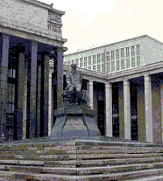
РОССИЙСКАЯ ГОСУДАРСТВЕННАЯ БИБЛИОТЕКА
Г. Москва, национальная библиотека Российской Федерации; ведущее научно-исследовательское учреждение в области библиотековедения, библиографии и книговедения, методический и консультативный центр библиотек Российской Федерации .

Slide 16
Российская государственная библиотека
Основана в 1862 в составе московского Румянцевского музея, в 1925-92 Государственная библиотека СССР им. В. И. Ленина, в 1992 преобразована в Российскую государственную библиотеку. В 1993 св. 41 млн. ед. хр. на 247 языках мира. По содержанию фонды универсальны. Российские издания представлены с почти исчерпывающей полнотой, среди иностранных изданий преобладает научная литература. Хранятся рукописи 6-20 вв., в т. ч. Архангельское Евангелие (1002), Мариинское Евангелие (11 в.), собрание греческих, арабских, персидских, китайских, древнееврейских и средневековых западно-европейских рукописей. В отделе редких книг — старопечатные книги 15-18 вв. («Октоих» Ш. Фиоля (1491), «Малая подорожная книжица» Ф. Скорины (1525), книги И. Федорова и др.)

Slide 17
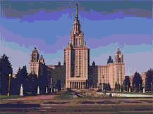
Московский государственный университет
Здание МГУ со стороны Воробьевых гор.

Slide 18
Твоя культура поведения.
Культура поведения тесно связанна с нравственностью, с общим развитием человека, его интересами, увлечениями, знаниями – совсем, что составляет внутренний мир человека. Многие правила поведения характеризуют отношение человека к другим людям и самому себе. Это правило вежливости, внимательности – то, что принято называть этикетом.
Слово «Этикет» появилось во Франции, в 17 веке при дворе Людовика и объяснялось, как порядок поведения при королевском дворе.

Slide 19
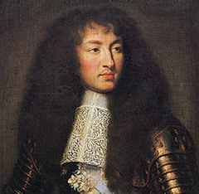
Людовик XIV

Slide 20
Этикет в России
В России стали использовать в 18 веке. Основными словами, которыми характеризовался этикет были, учтивость, благопристойность, приятность обхождения. Цель применения правил этикета – проявление, уважение к собеседнику, желание доставить ему удовольствие своим обходительным поведением, манерами, своим внешним видом, жестами, мимикой.
Этикет позволяет жить приятно без стрессов, обид и непонимания.

Slide 21
Деловой этикет.

Slide 22
Семейный этикет.

Slide 23
Столовый этикет.

Slide 24
Гостевой этикет.

Slide 25
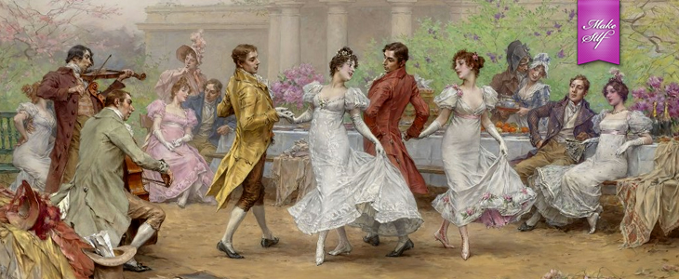
Танцевальный этикет.

Slide 26
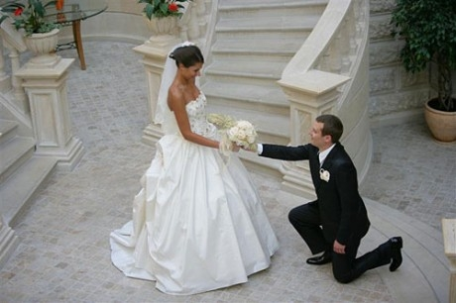
Свадебный этикет.

Slide 27
Этикет телефонного общения

Slide 28
Этикет письма.

Slide 29
Культура общества определяется культурой каждого его члена. Выполнение нравственных норм и правил является условием благополучия общества. Нравственность современного человека основывается на обычаях, традициях, нормах поведения, которые формировались на протяжении многих веков. Огромное значение в укреплении нравственности принадлежит религии.

Slide 30
Спасибо за внимание!

Slide 31
Интернет-ресурсы:
http://www.knigge.ru/images/etiket_pisma-04.jpg
http://protocolonline.ru/uploads/posts/2010-06/1275647155_10030117.jpg
http://www.seminarna.ru/i/spaw/_0037293_image_2.jpg
http://www.svadbann.ru/images/topic/53b084d065b0406bdea5643d14e898b6/53b084d065b0406bdea5643d14e898b6.jpg
http://danceforkids.ru/wp-content/uploads/2013/06/%D0%B1%D0%B0%D0%BB%D1%8C%D0%BD%D1%8B%D0%B9-%D1%8D%D1%82%D0%B8%D0%BA%D0%B5%D1%82.jpg
http://sunny7.ua/upload/photos/6635855975252c2a0008e67.18755175_articles_main_big.jpg
http://bbcont.ru/uploads/images/default/0278_pravila_etiketa_v_restorane.jpg
https://upload.wikimedia.org/wikipedia/commons/thumb/d/d3/Yekaterina_Romanovna_Vorontsova-Dashkova.jpg/220px-Yekaterina_Romanovna_Vorontsova-Dashkova.jpg
http://www.calend.ru/img/content_events/i1/1617.jpg
http://www.s-b-s.su/content/sbs/pics/sections/biuro-rachunkowe.jpg
http://armfha.com/wp-content/uploads/2015/03/familydinner.jpg
http://v.img.com.ua/b/600x500/f/aa/26253820cc73293844a3074e1a437aaf.jpg

